Slide 1

第六单元复习与关联
一年级数学上册（RJ）
新领程同步作业课件

Slide 2
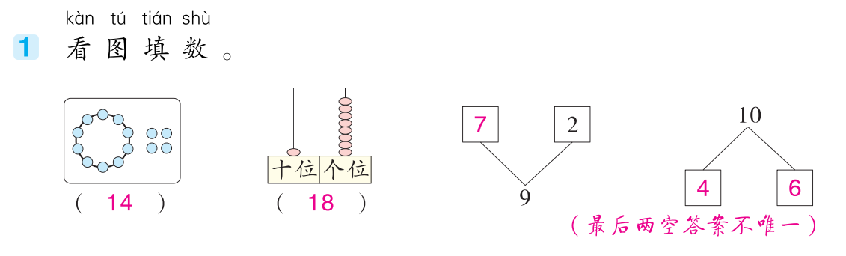


Slide 3
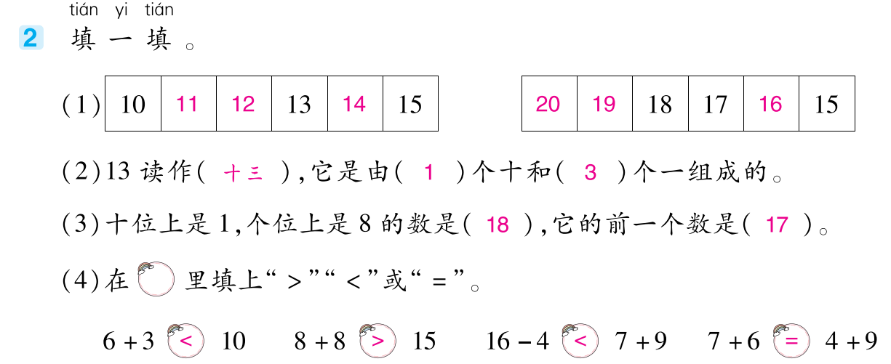

Slide 4
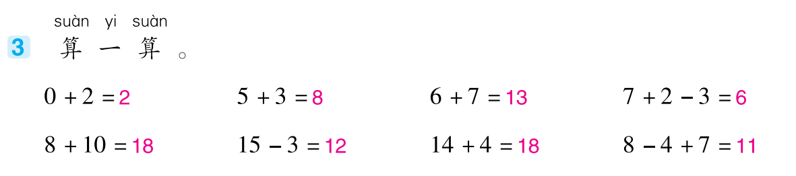

Slide 5
